Slide 1



全国实盘课系列———
又到周五
两手准备
经传投研
陈定柱
课程日期
执业编号
A1120621060007

Slide 2
盘面板块

Slide 3
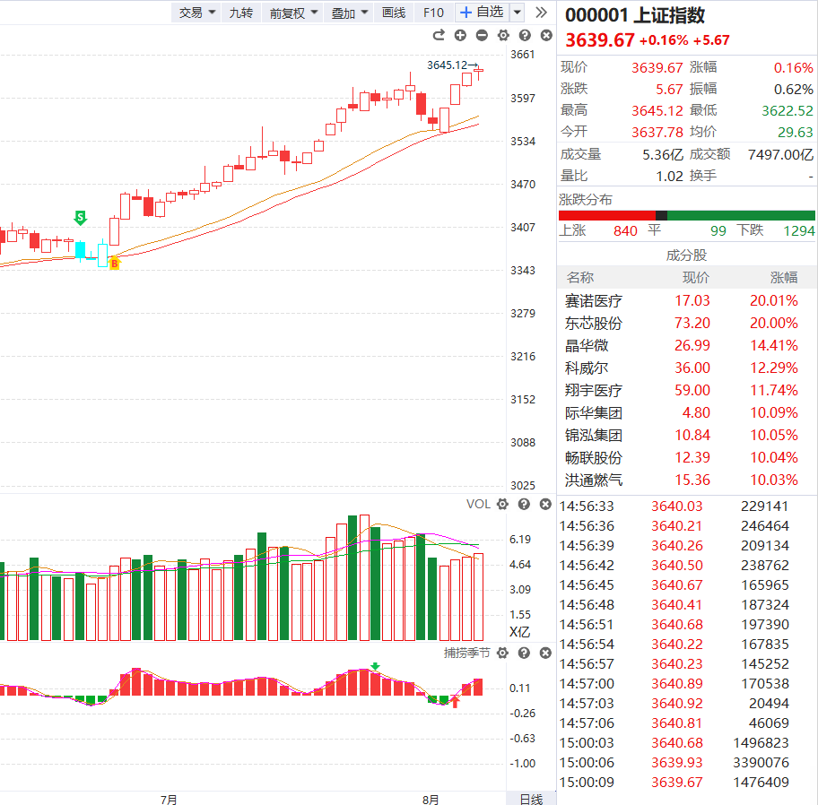
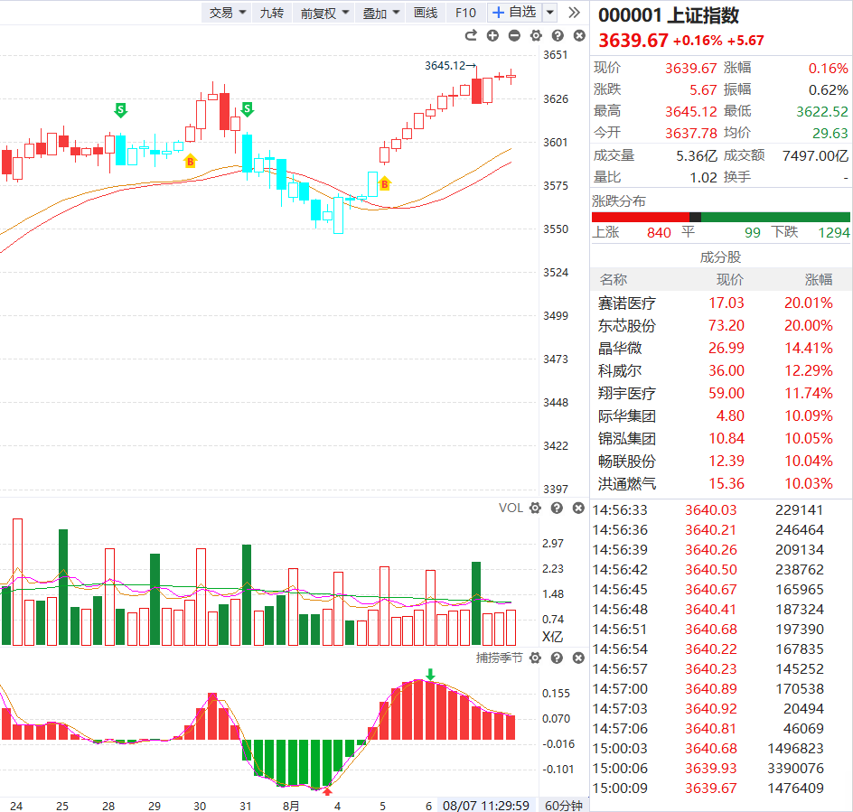
大盘-情绪和仓位的判断
大盘日线级别为B点，60分钟级别为B点，仓位7成-满仓，指数震荡上行中

Slide 4
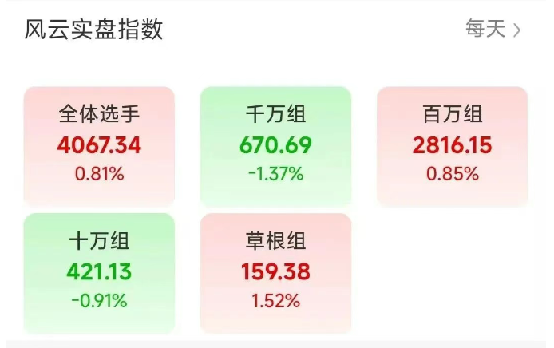
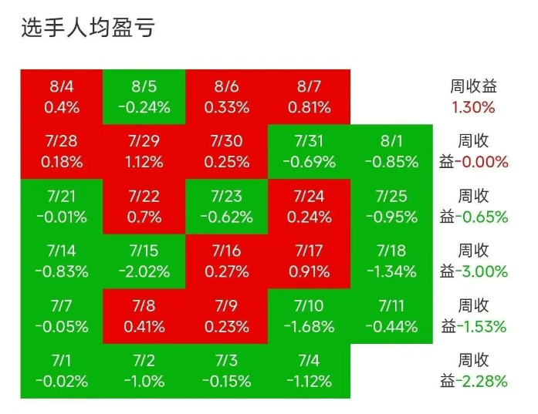
大盘-情绪和仓位的判断
实盘赛

Slide 5
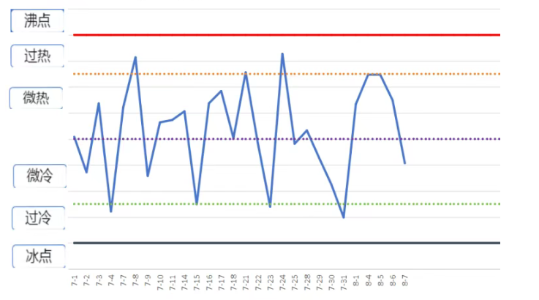
大盘-情绪和仓位的判断
情绪图

Slide 6
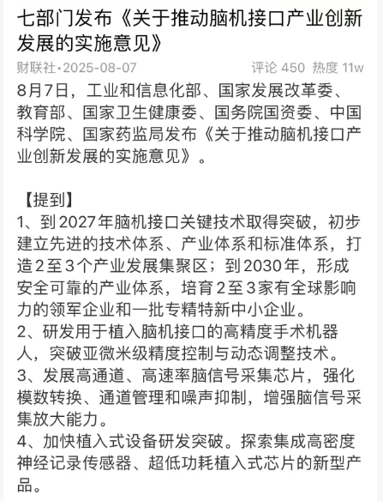
重要消息
相关概念：脑机接口
相关个股：创新医疗 际华集团 金现代

Slide 7
选股方法

Slide 8
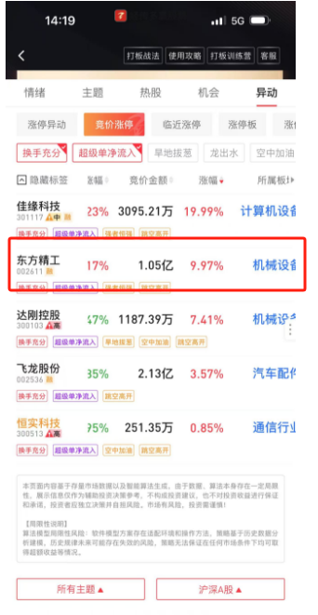
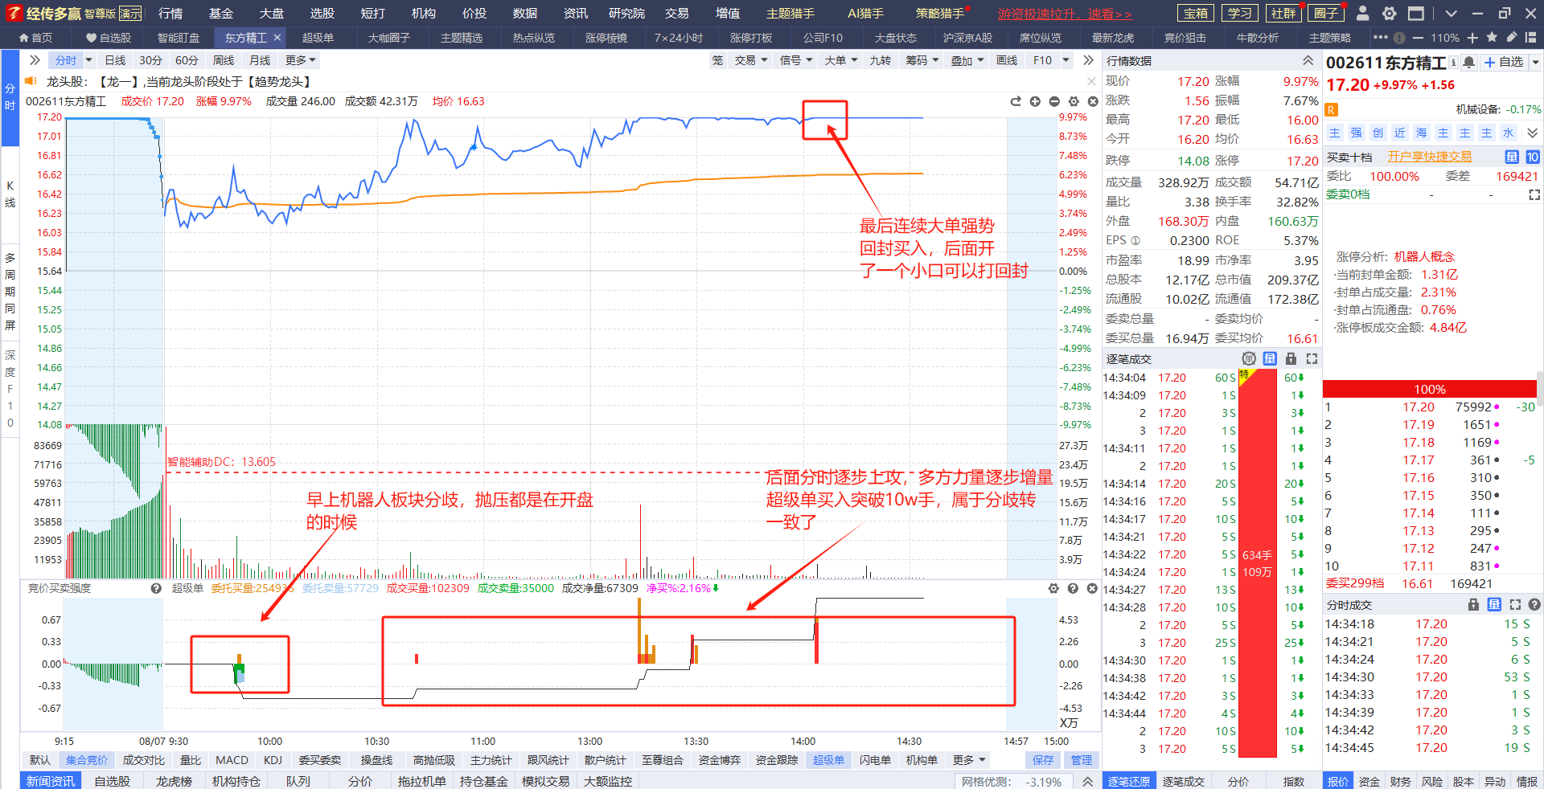
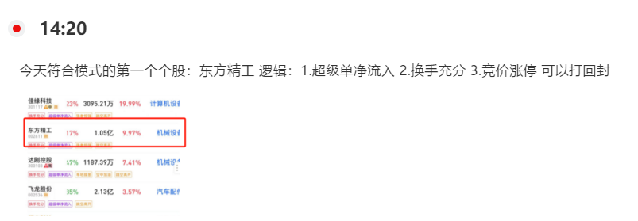
打板助手-竞价涨停
8.7 案例回顾

Slide 9
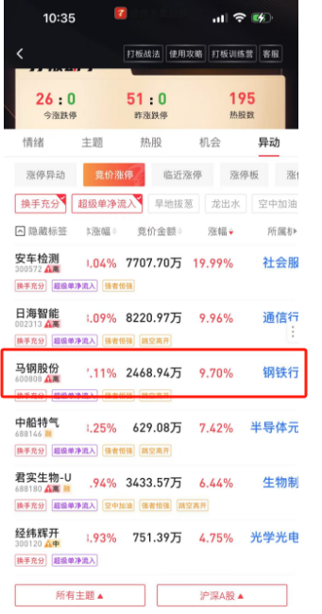
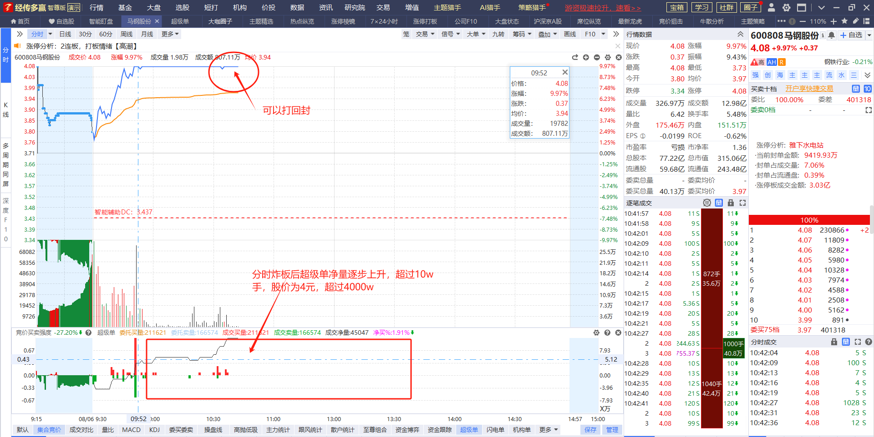
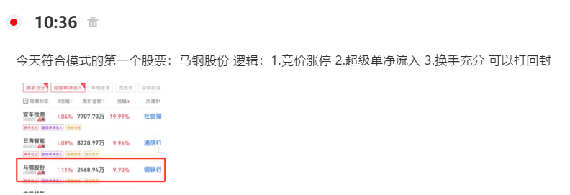
打板助手-竞价涨停
8.6 案例回顾

Slide 10
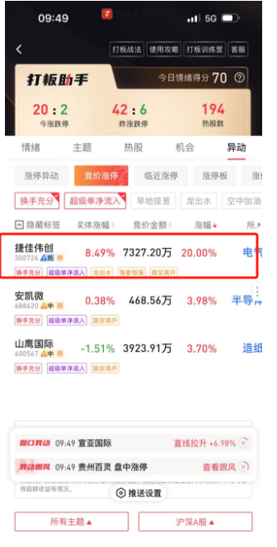
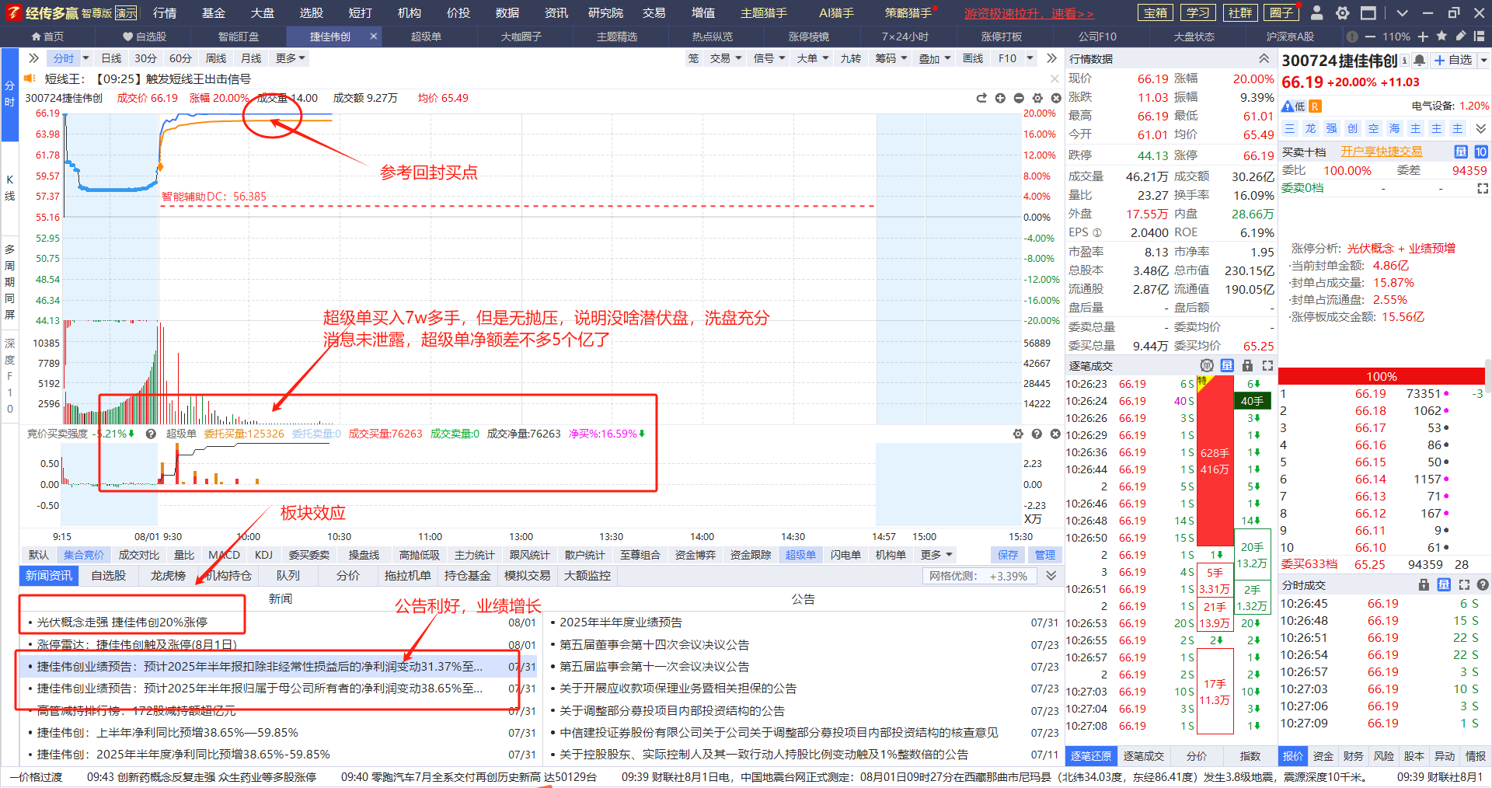
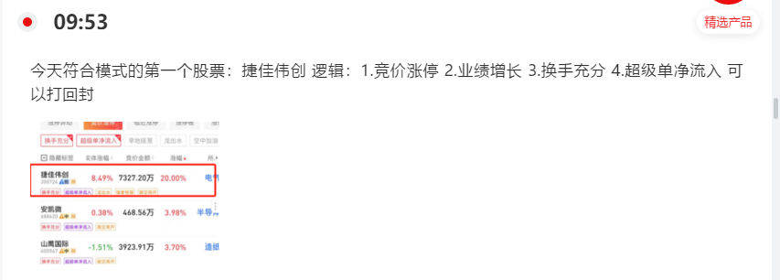
打板助手-竞价涨停
8.1 案例回顾

Slide 11
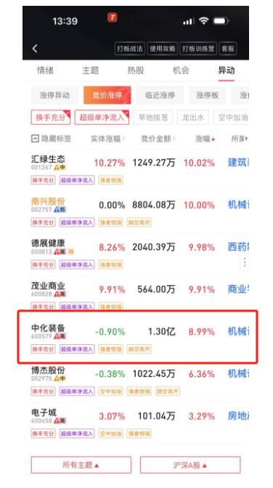
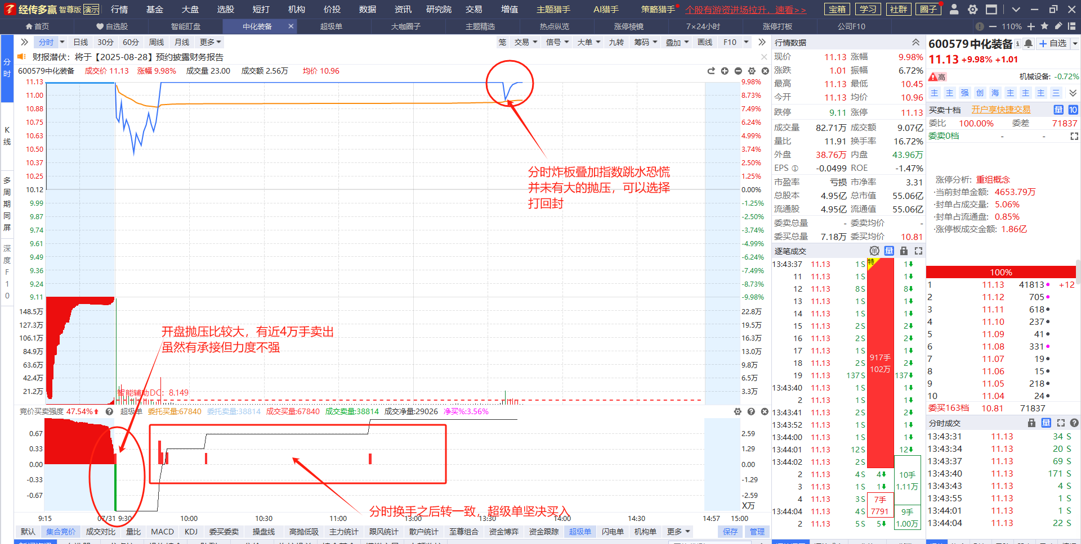
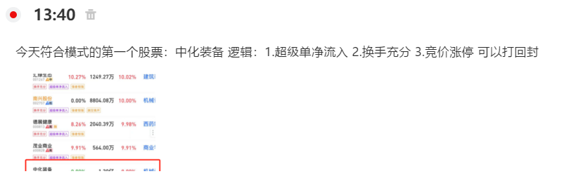
打板助手-竞价涨停
7.31 案例回顾

Slide 12
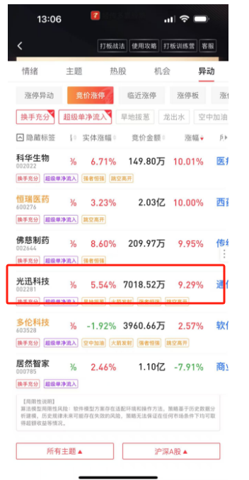
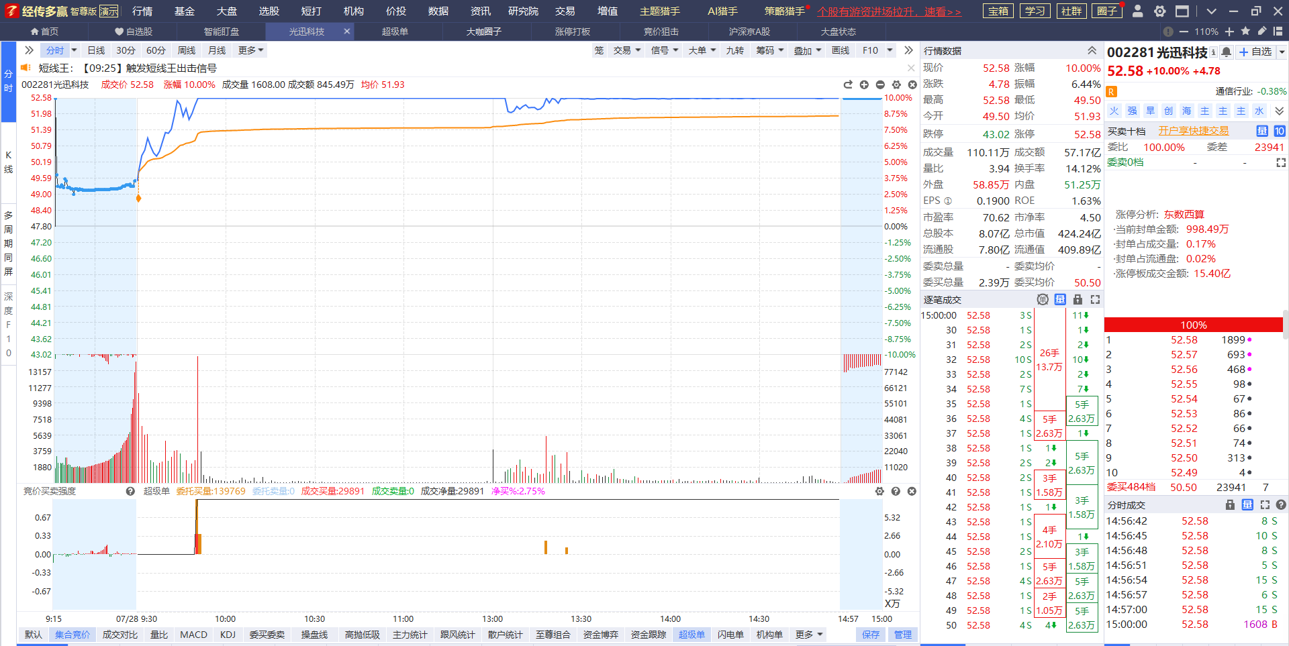
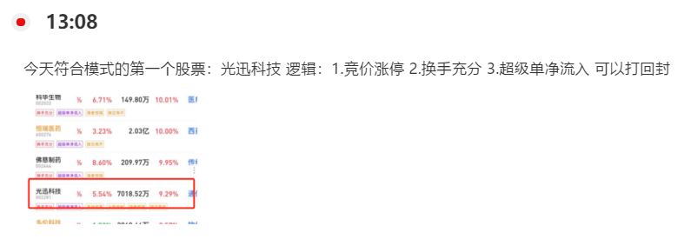
打板助手-竞价涨停
7.26 案例回顾

Slide 13
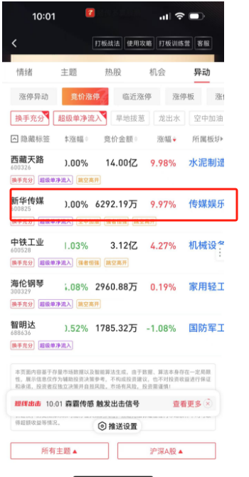
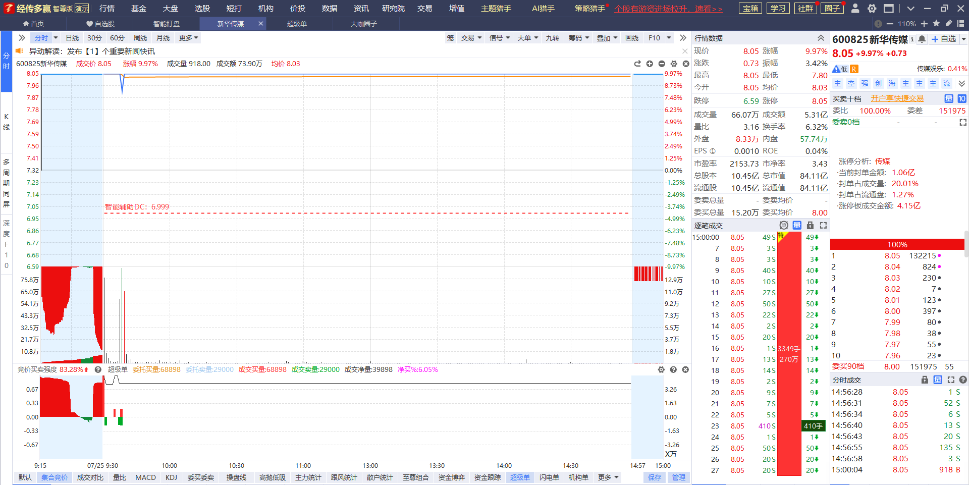
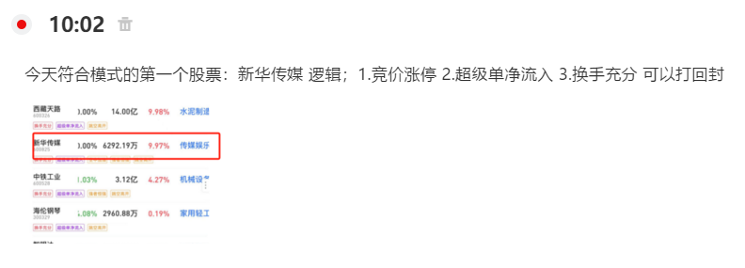
打板助手-竞价涨停
7.25 案例回顾

Slide 14
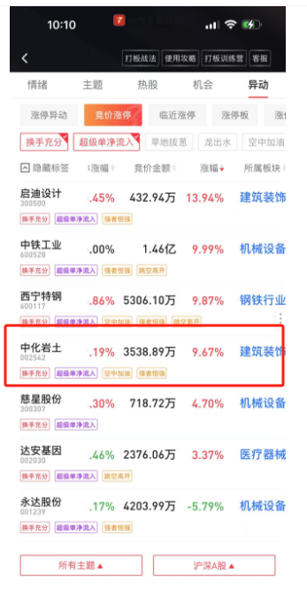
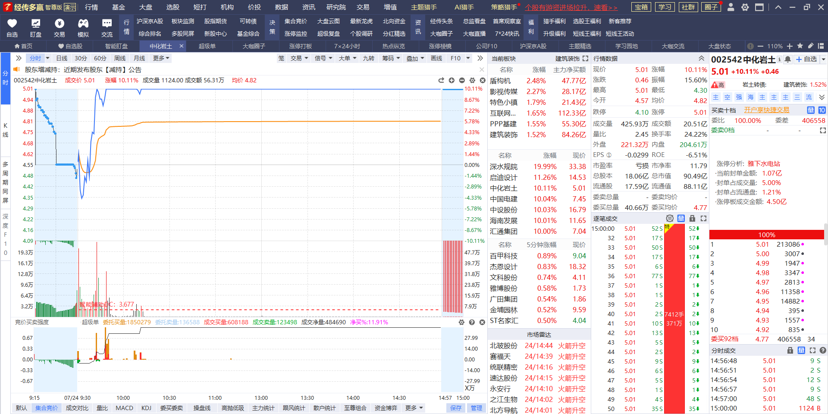
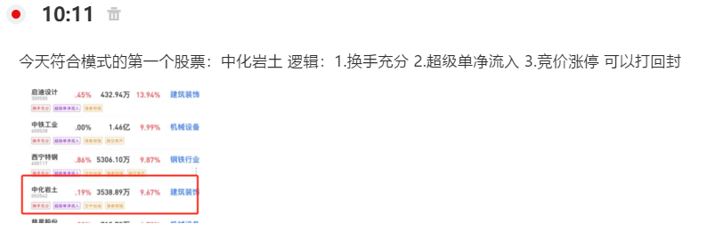
打板助手-竞价涨停
7.24 案例回顾

Slide 15
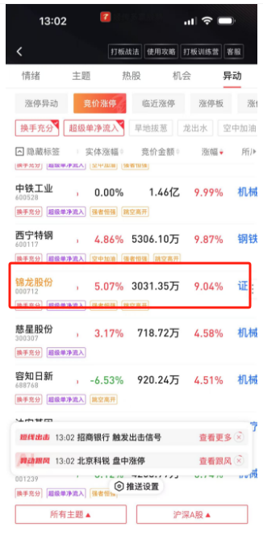
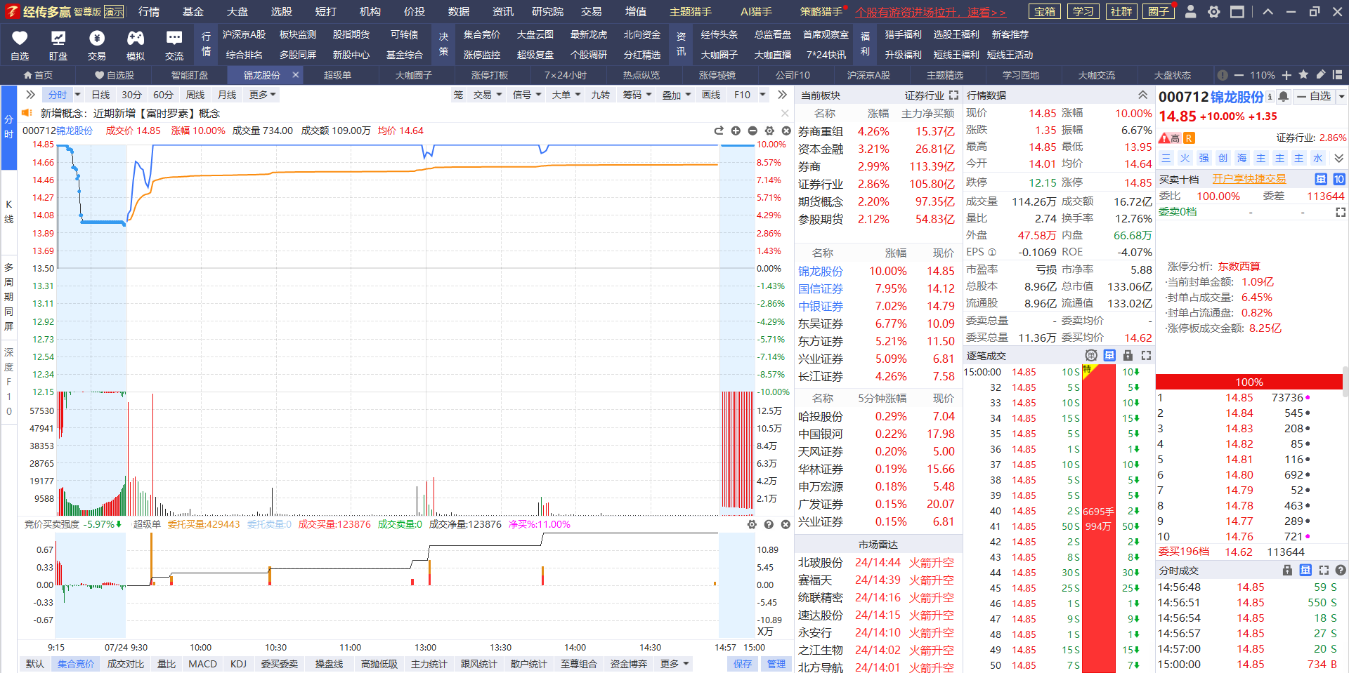
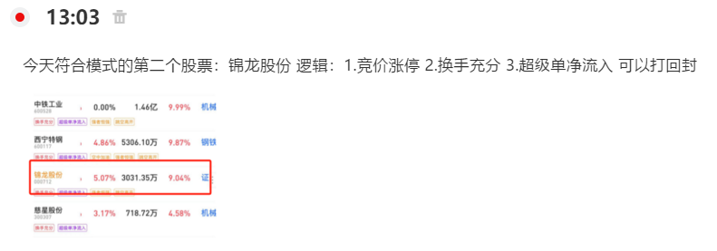
打板助手-竞价涨停
7.24 案例回顾

Slide 16
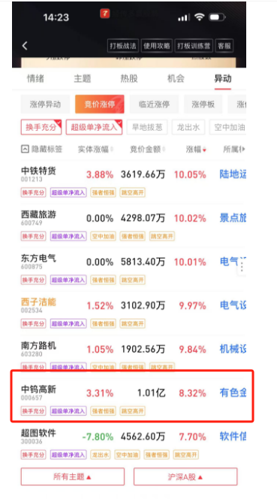
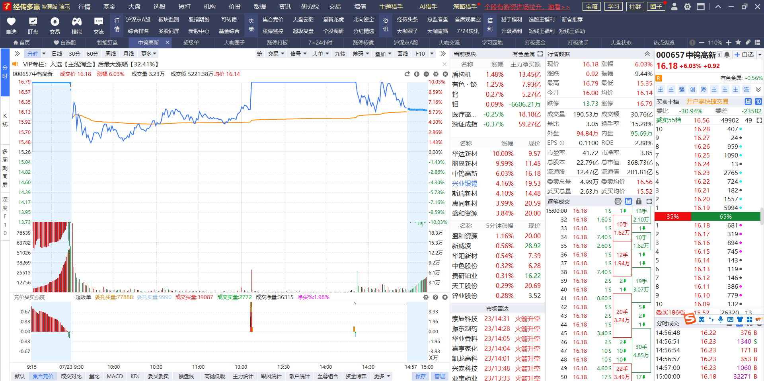
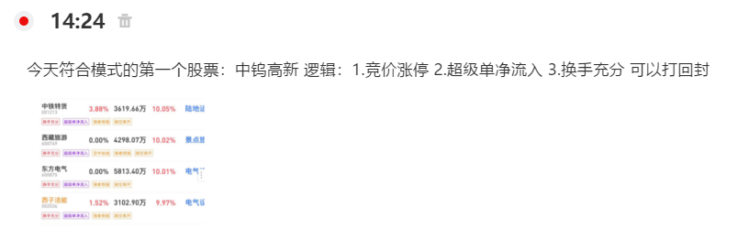
打板助手-竞价涨停
7.23 案例回顾

Slide 17
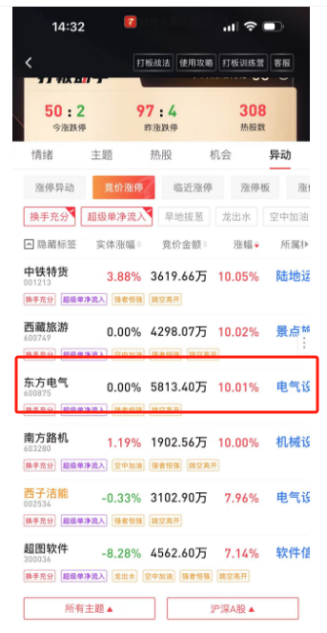
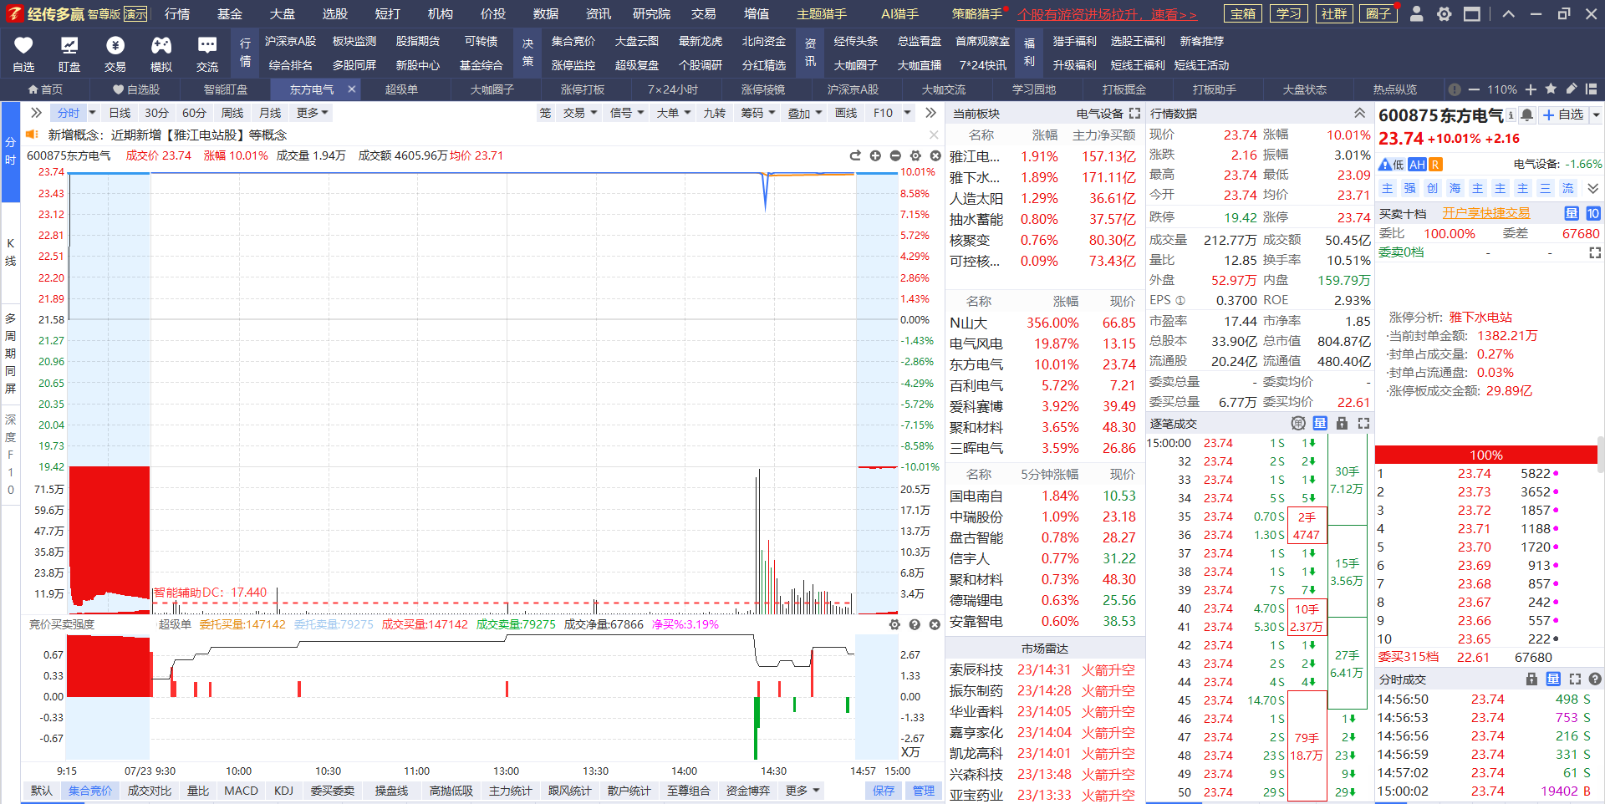
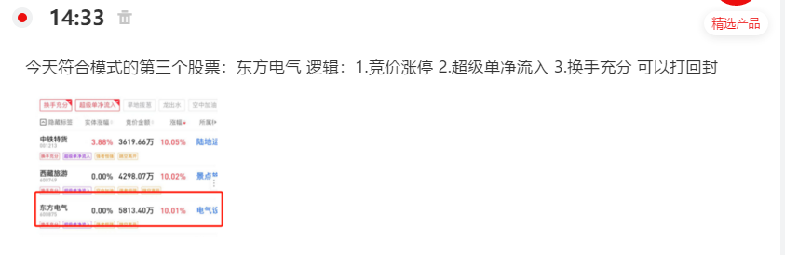
打板助手-竞价涨停
7.23 案例回顾

Slide 18
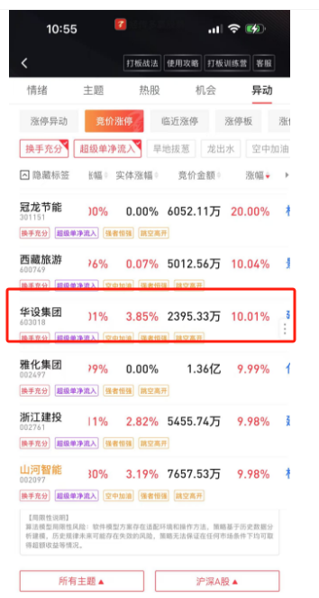
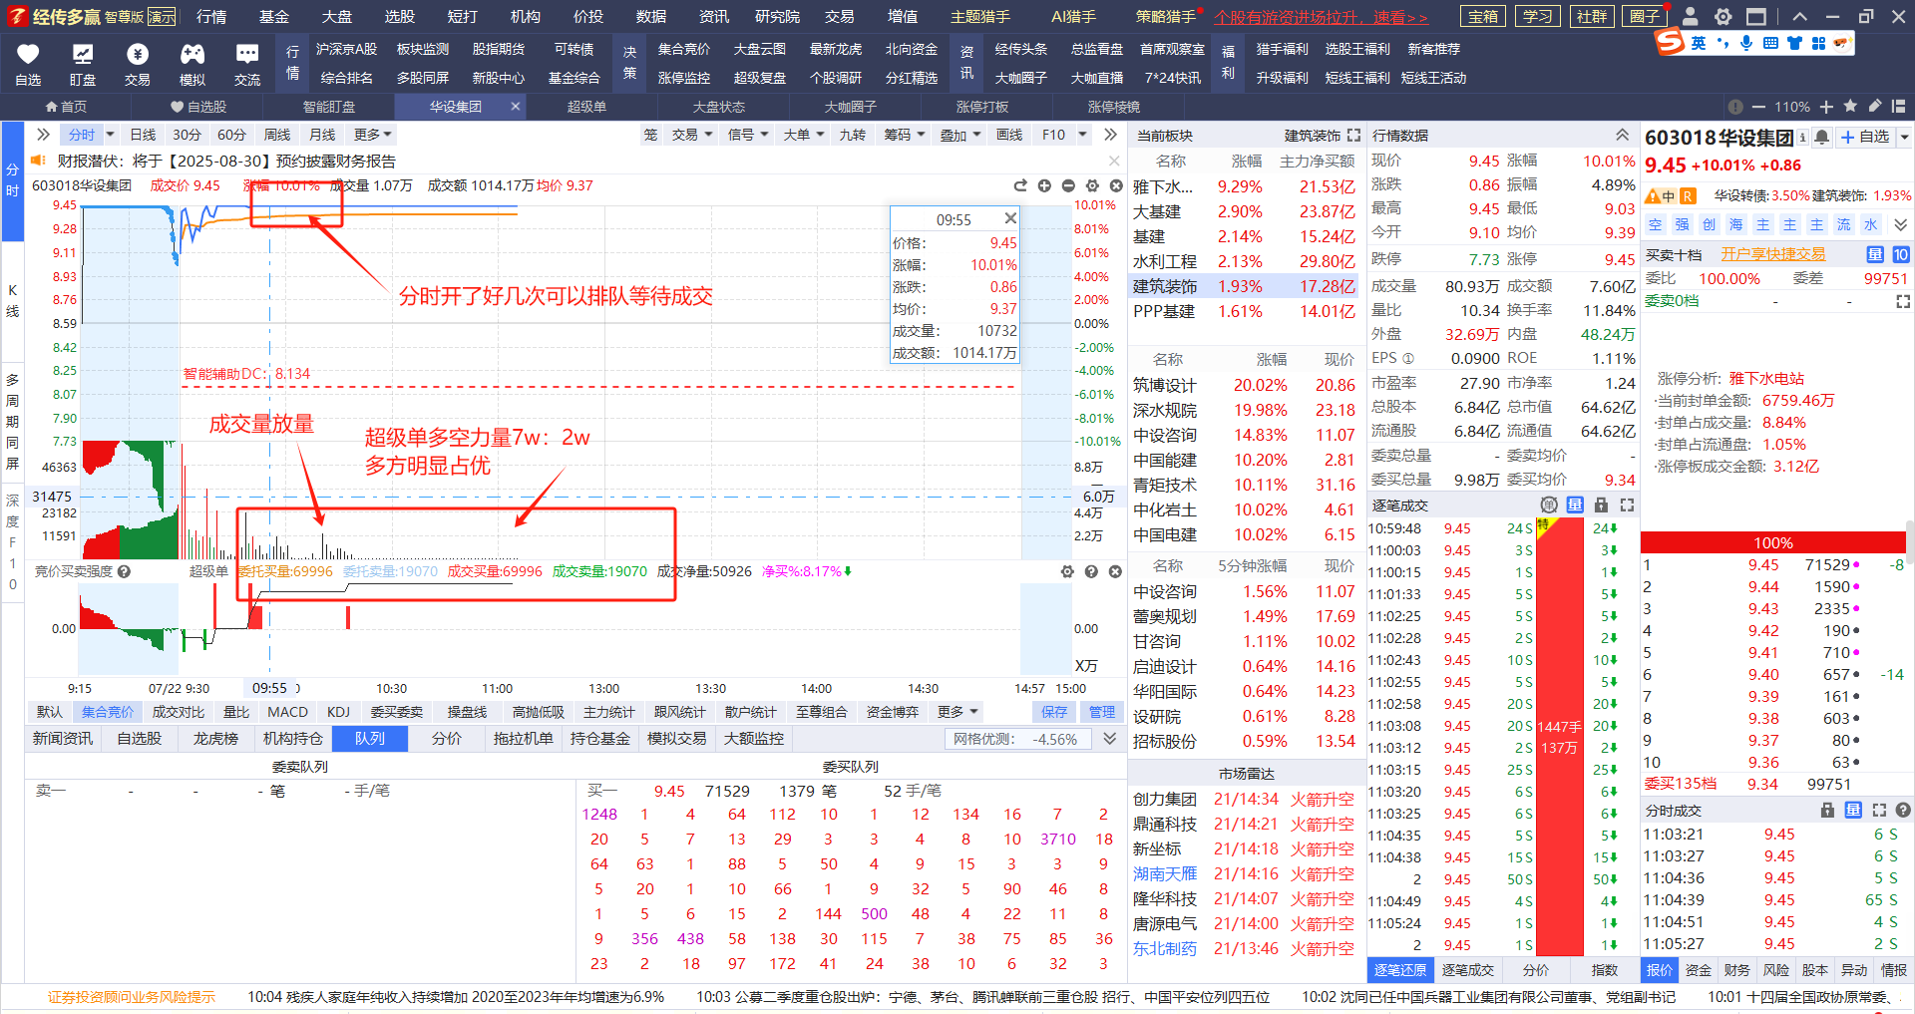
打板助手-竞价涨停
7.22 案例回顾

Slide 19
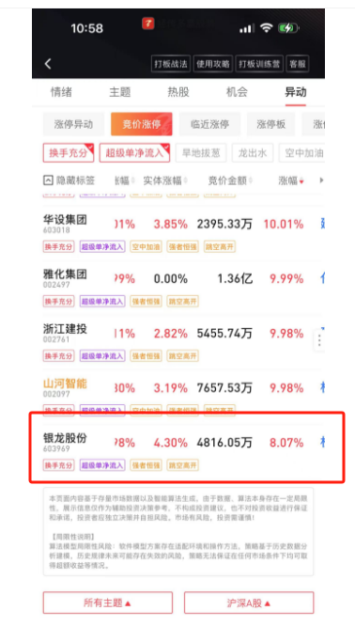
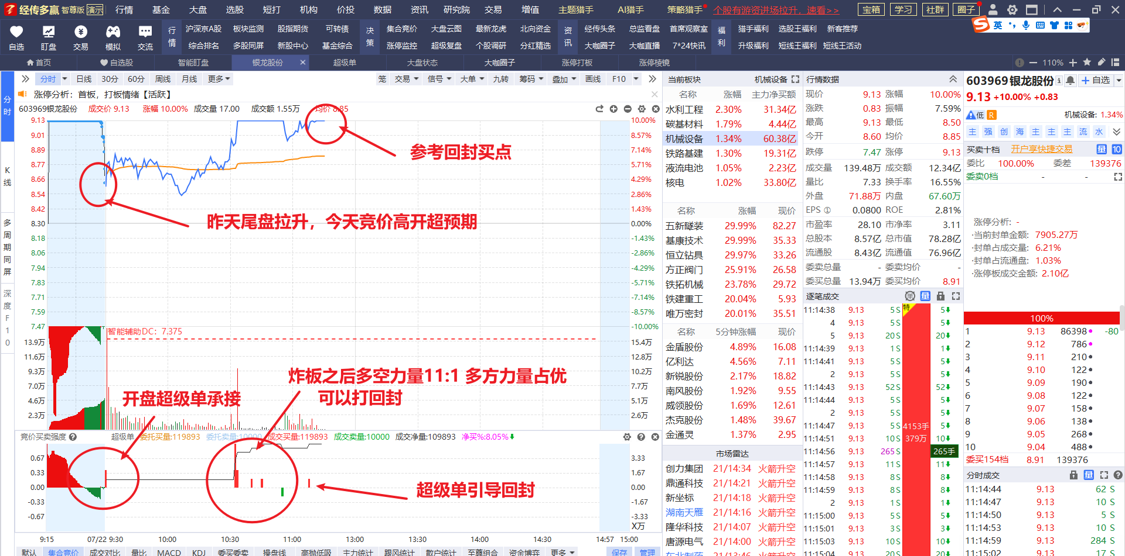
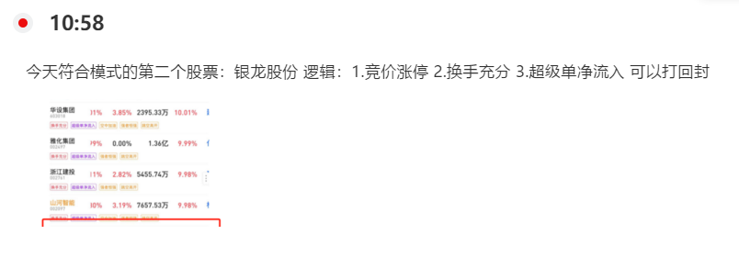
打板助手-竞价涨停
7.22 案例回顾

Slide 20
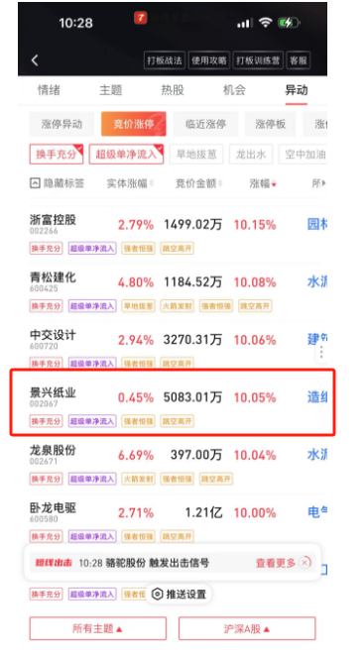
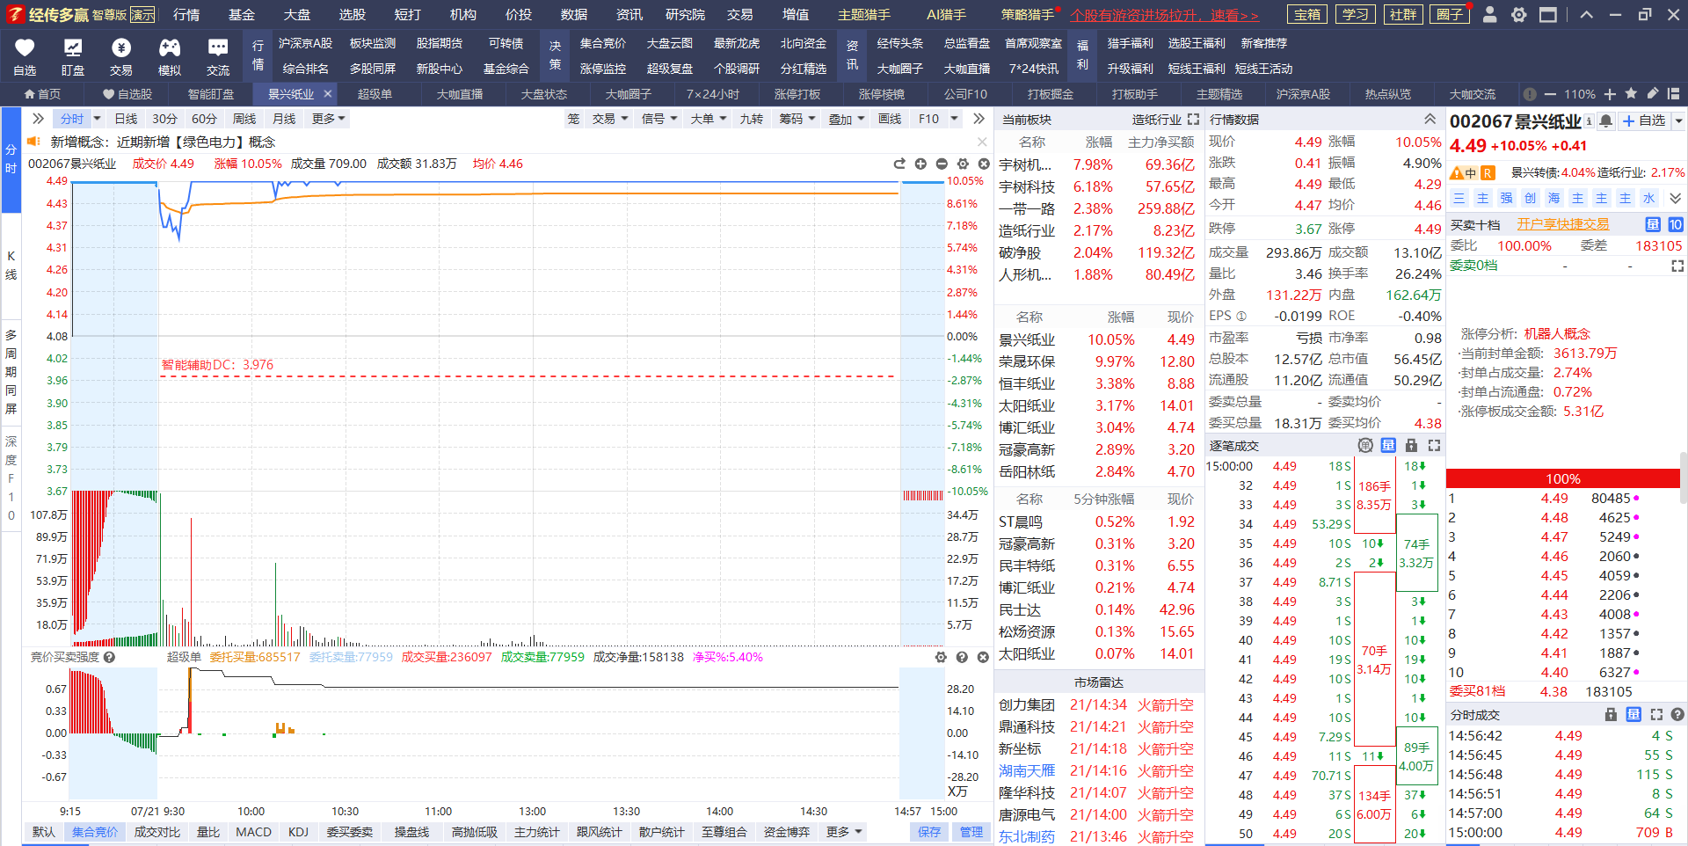
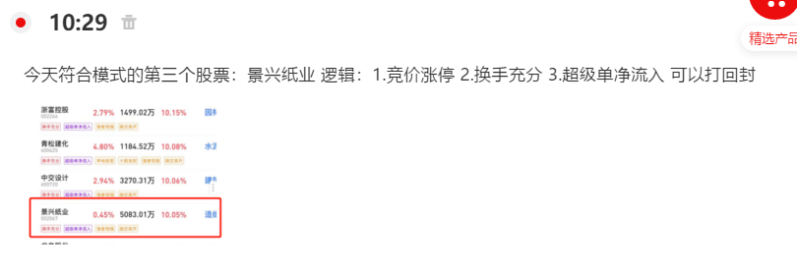
打板助手-竞价涨停
7.21 案例回顾

Slide 21
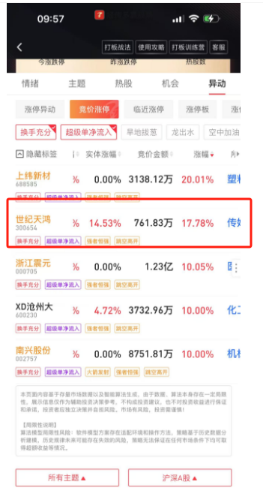
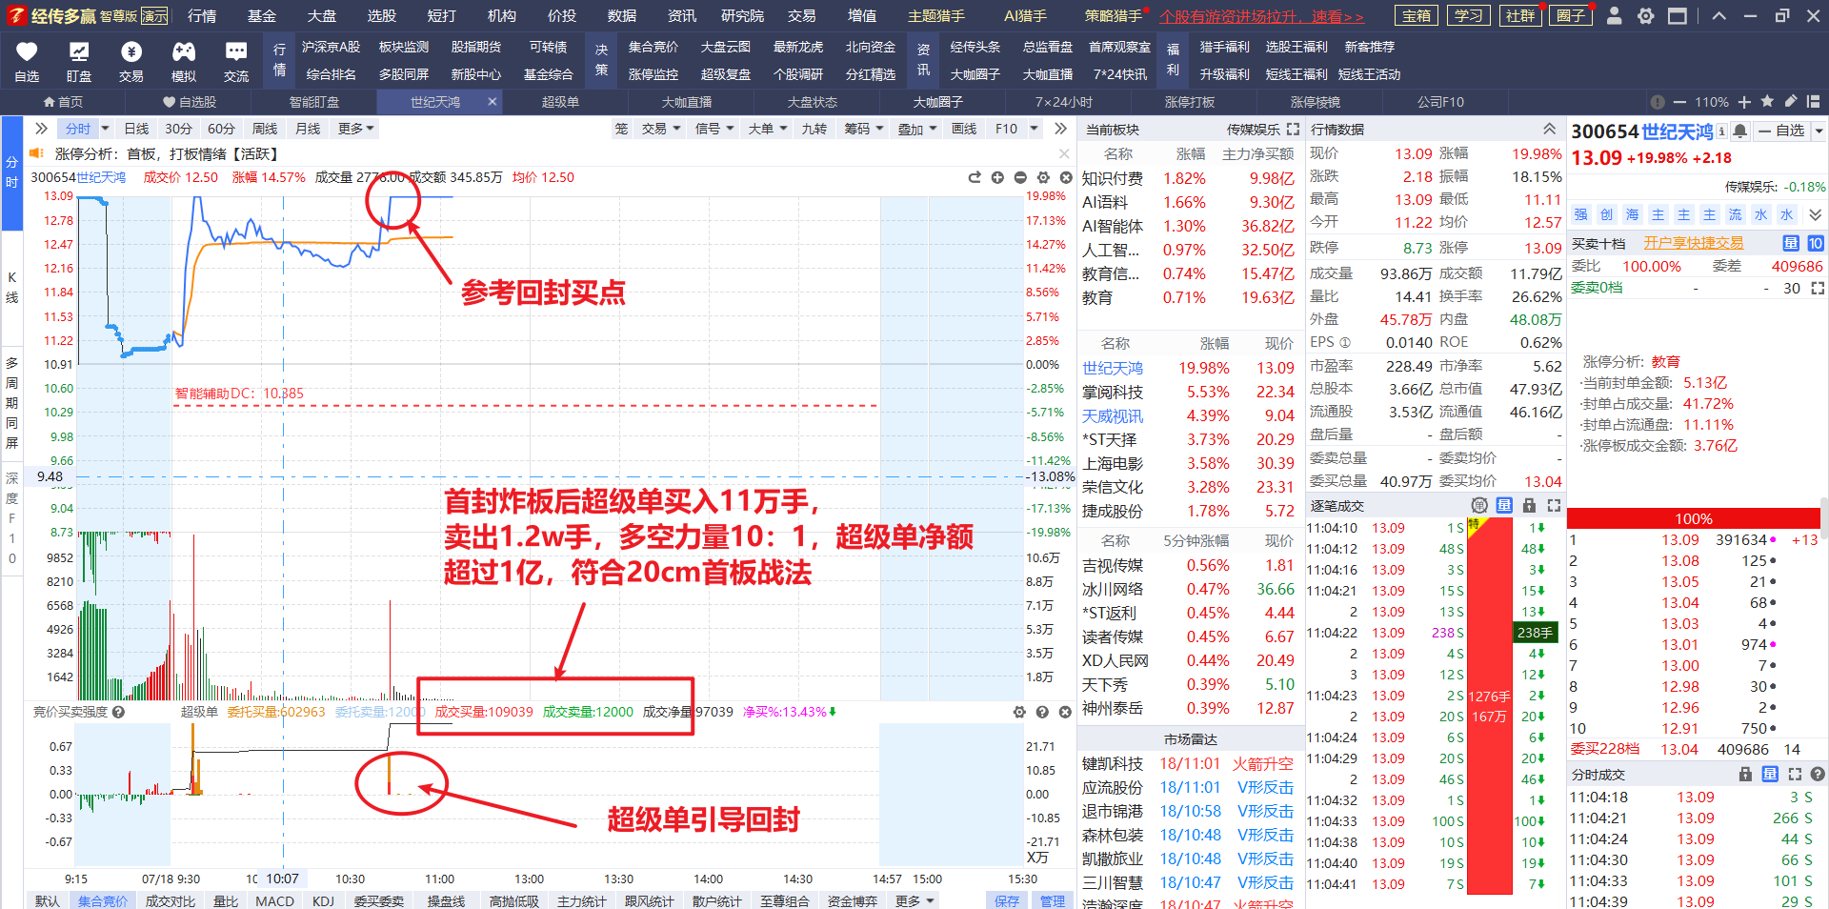
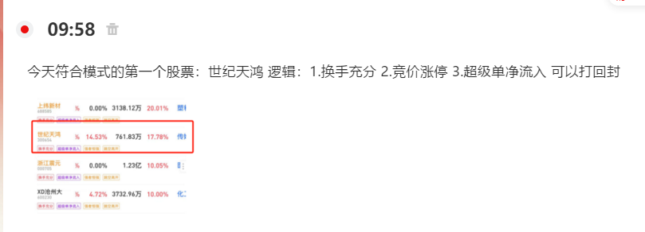
打板助手-竞价涨停
7.18 案例回顾

Slide 22
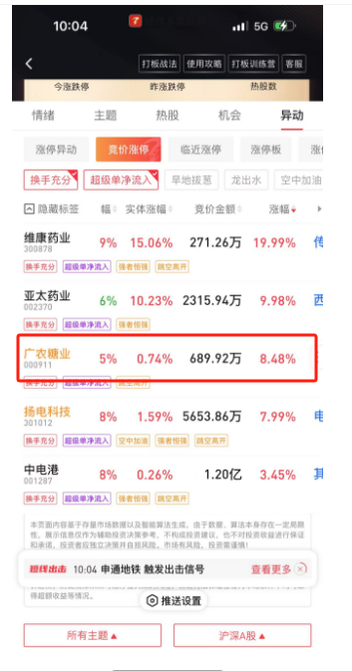
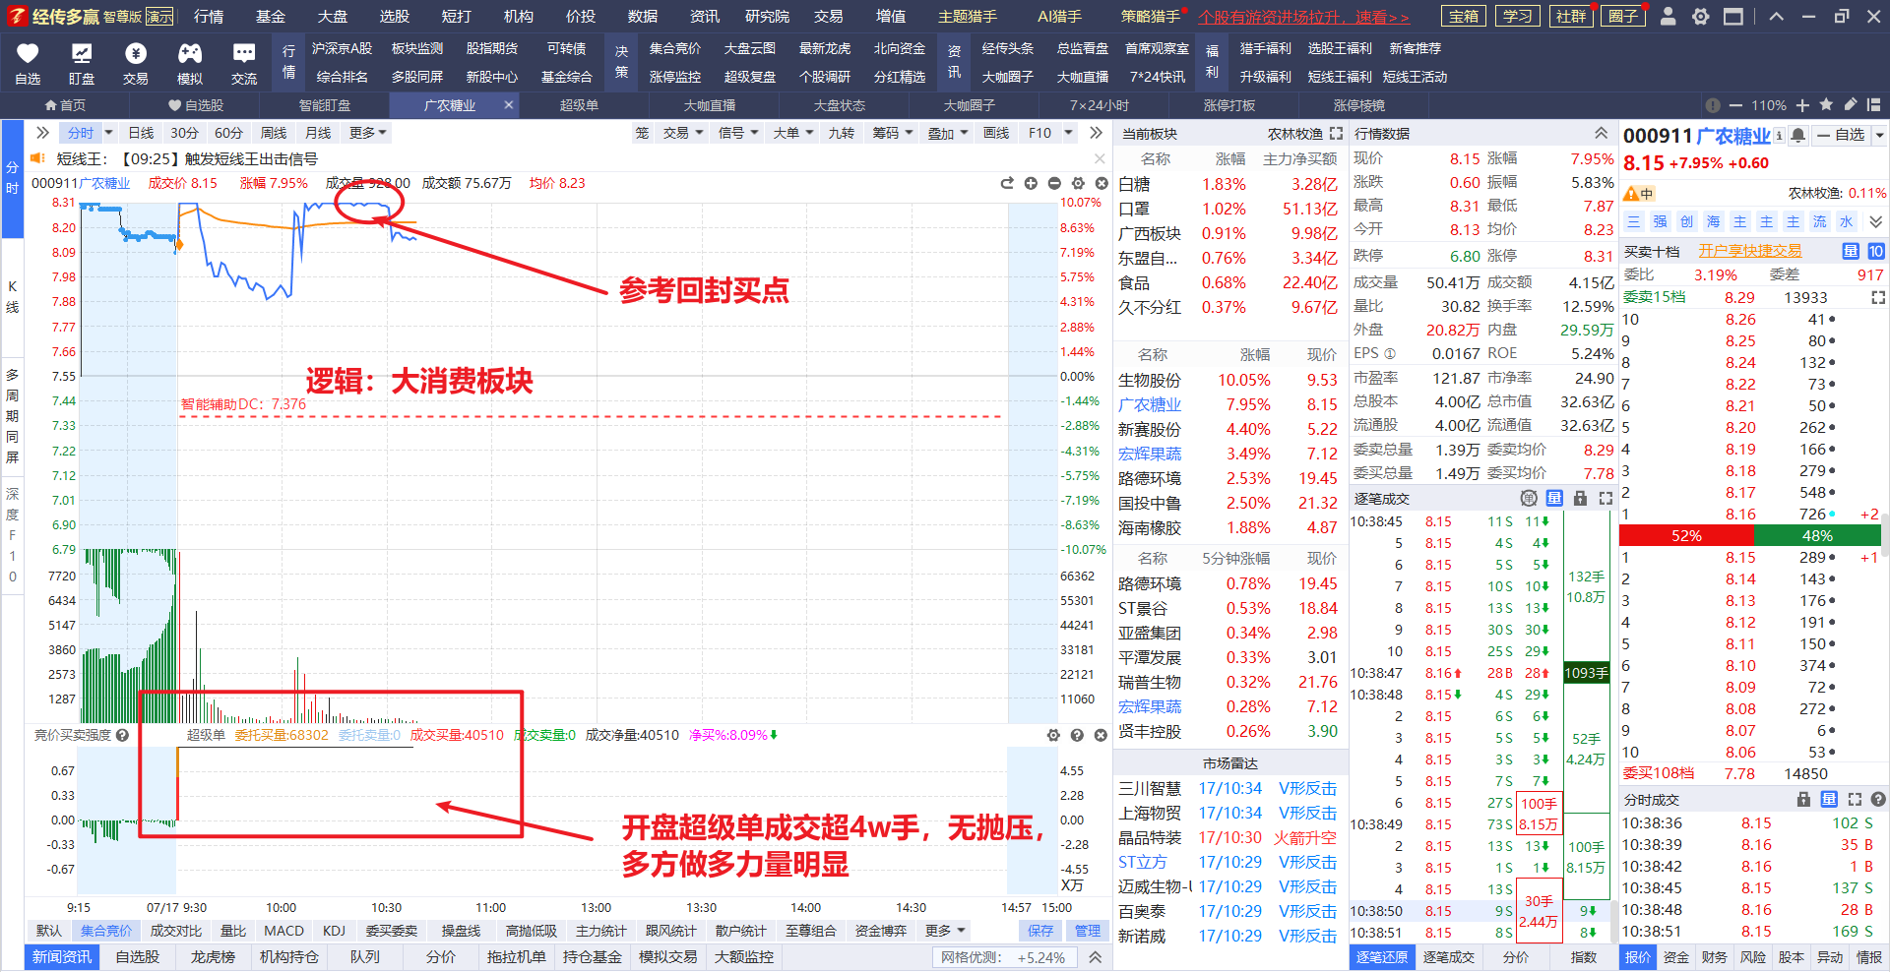
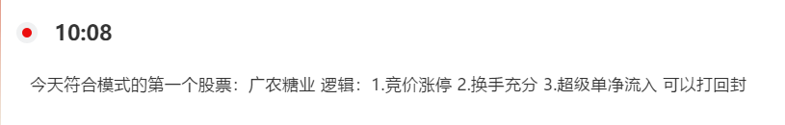
打板助手-竞价涨停
7.17 案例回顾

Slide 23
20cm首板战法
20cm低位首板资金流战法
1.观察个股位置处于近期低位且成交金额满足20个亿之内
2.观察超级单净额需满足超过1个亿，符合条件可以打回封
3.第二天如果竞价低开可以选择卖掉一部分，另外一部分等冲高卖出。如果高开可以多持股，等分时脉冲时候卖出，尽可能扩大利润。
4.如果碰到成交金额超过20个亿的个股低位20cm，需要满足超级单超过2个亿。

Slide 24

战绩回顾
7.1 利君股份 +0% 博敏电子 -3%
7.2 亚星锚链 +5%
7.3 符合模式的个股：无
7.4 亿晶光电 -9% 兄弟科技 +10% 再升科技 +9%
7.7 金安国纪 +21% 森林包装 +35%
7.8 九鼎新材 +9%
7.9 符合模式的个股：无
7.10 拓日新能 +4% 跨境通 +1%
7.11 光大嘉宝 -7% 北方稀土 +4% 盛和资源 +2%
7.14 湖南白银 -2% 中金黄金 -1%

Slide 25
战绩回顾
7.15 横店东磁 -3% 奥康国际 -2%
7.16 万邦德 +3%
7.17 广农糖业 -4%
7.18 世纪天鸿 -8%
7.21金发科技 +4% 景兴纸业 +1% 卧龙电驱 +4%
7.22 华设集团 -2% 银龙股份 -5%
7.23 中钨高新 +16% 东方电气 +1%
7.24 中化岩土 -3% 锦龙股份 +6%
7.25 新华传媒 -1%
7.28 光迅科技 -1%

Slide 26
战绩回顾
7.29 符合模式的个股：无
7.30 符合模式的个股：无
7.31 中化装备 -5%
8.1 捷佳伟创 +6%
8.4 符合模式的个股：无
8.5 符合模式的个股：无
8.6 马钢股份 -1%
8.7 符合模式的个股：东方精工

Slide 27


让投资遇见美好
我司所有工作人员均不允许推荐股票、不允许承诺收益、不允许代客理财、不允许合作分成、不允许私下收款，如您发现有任何违规行为，请立即拨打400-9088-988向我们举报！
风险提示：所有信息及观点均来源于公开信息及经传软件信号显示，仅供参考，不构成最终投资依据，软件作为辅助参考工具，无法承诺收益，投资者应正视市场风险，自主作出投资决策并自行承担投资风险。投资有风险，入市须谨慎！

